Slide 1
Tự nhiên và xã hội : LỚP 3
Hoạt động thở và cơ quan hô hấp.

Slide 2

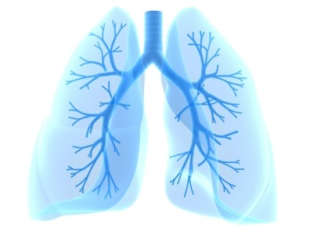
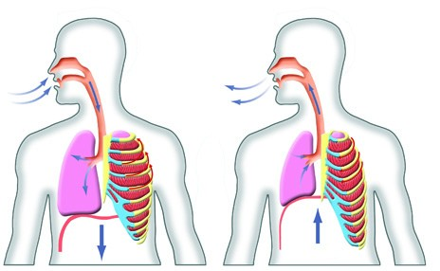

Tự nhiên và xã hội Bài 1: Hoạt động thở và cơ quan hô hấp

Slide 3

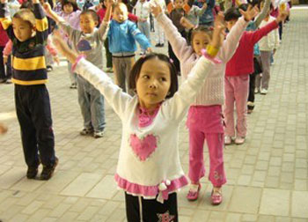
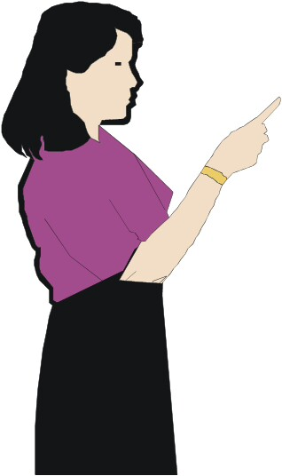
Hoạt động 1:
Việc tập thể dục buổi sáng mang lại cho ta những lợi ích gì?
Buổi sáng là thời gian không khí rất trong lành vì thế hít thở và tập thể dục buổi sáng rất tốt cho các cơ quan hô hấp nói riêng và cơ thể nói chung

Slide 4
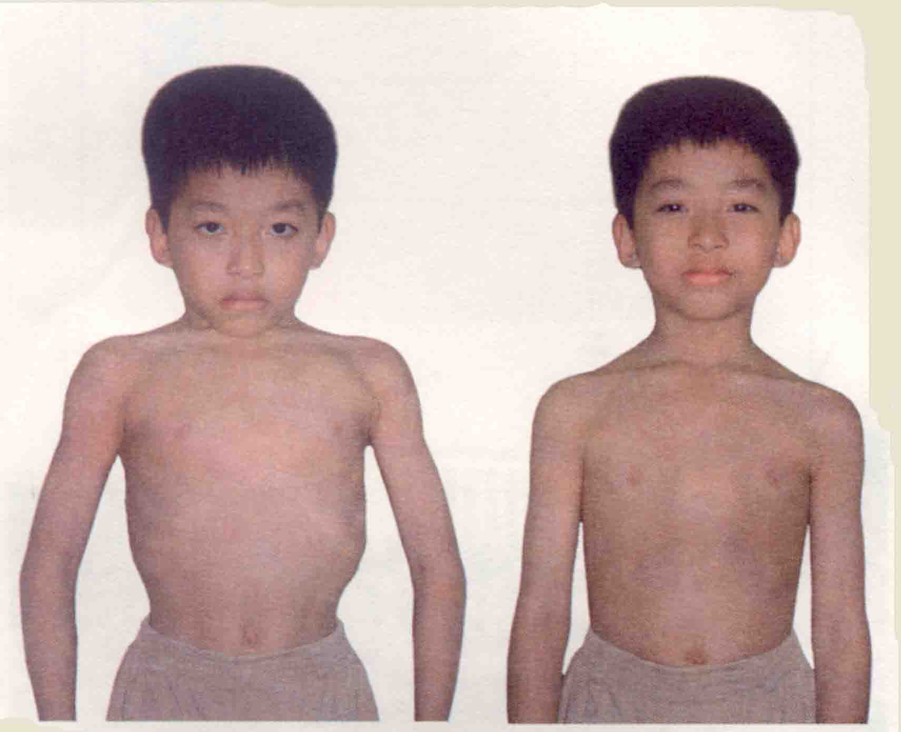
Quan sát tranh và trả lời:
- Hình nào hít vào?
- Hình nào thở ra?
- Tại sao em biết?
Hình 1:
Hít vào
Hình 2
: Thở ra
Học sinh thấy được cử động
của lồng ngực khi hô hấp
Lồng ngực phồng lên
để nhận không khí
Lồng ngực xẹp xuống
để đẩy không khí ra ngoài
Khi ta thở, lồng ngực phồng lên, xẹp xuống đều đặn là
do cử động hô hấp: hít vào và thở ra

Slide 5
Hs lên thực hiện động tác thở sâu như hình 1 trang 4 SGK để cả lớp quan sát.
Cả lớp đứng tại chỗ đặt 1 tay lên ngực và cùng thực hiện hít vào thật sâu và thở ra hết sức.
Nhận xét sự thay đổi của lồng ngực khi hít vào thật sâu và thở ra hết sức.
a) Hít vào
b) Thở ra
Hình 1
Sự thay đổi của lồng ngực khi hít vào thật sâu thì phổi phồng lên để nhận nhiều không khí , lồng ngực sẽ nở to ra. Khi thở ra hết sức, lồng ngực xẹp xuống đẩy không khí từ phổi ra ngoài.

Slide 6
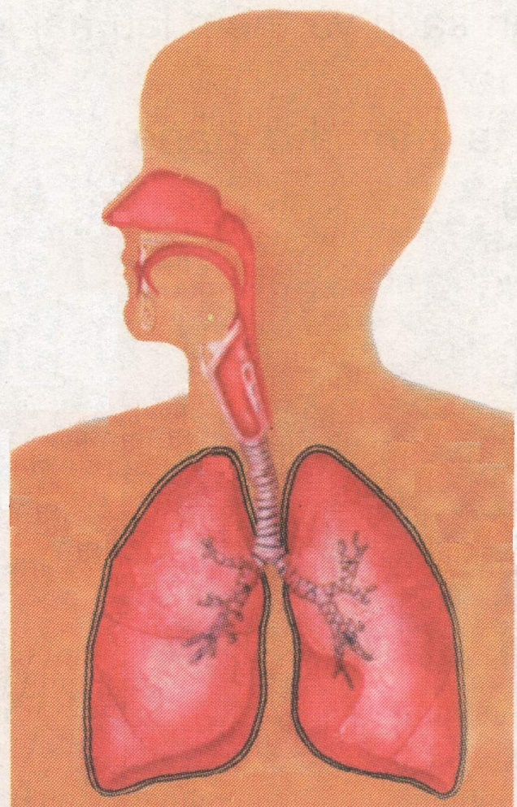

Làm việc theo cặp bàn với sách giáo khoa
Nhìn vào hình vẽ, hãy kể tên các cơ quan hô hấp
Mũi
Khí quản
Phế quản
Lá phổi phải
Lá phổi trái

Slide 7
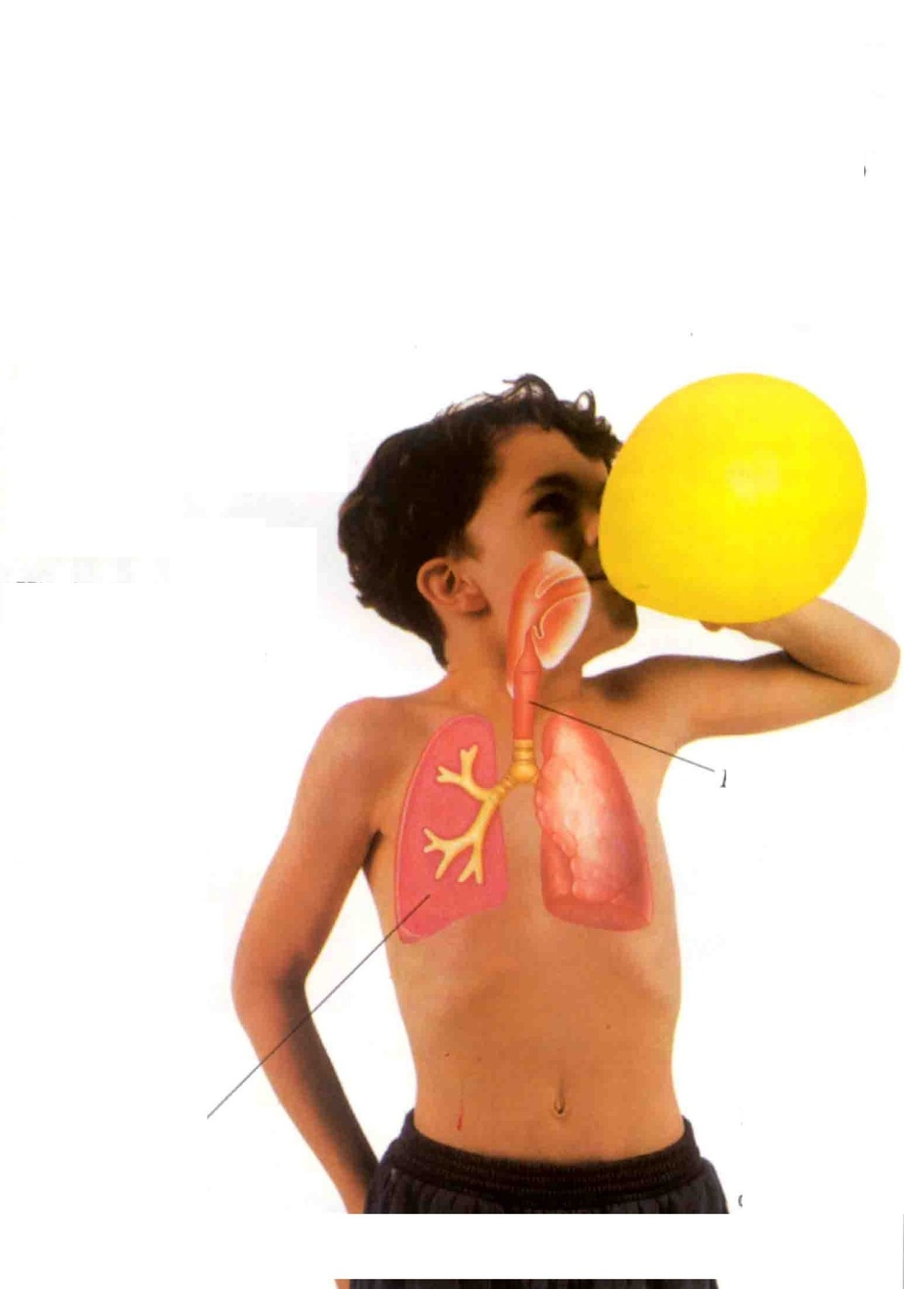
Nhìn hình vẽ và chú thích các vị trí của cơ quan hô hấp.
1
Mũi
2
Khí quản
5
Thanh quản
4
Phổi trái
3
Phế quản

Slide 8
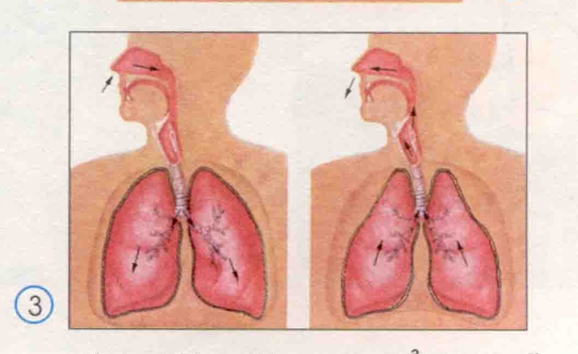
Làm việc nhóm đôi
Quan sát hình 3, hãy chỉ đường đi của
không khí khi hít vào và khi thở ra
Oxy
Cacbonic
Hít vào
Thở ra

Slide 9

Kết luận
Mũi
Khi hít vào
Khi thở ra
Khí quản
Phế quản
Phổi

Slide 10

Kết luận:
Cơ quan hô hấp giúp
cơ thể trao đổi khí với
môi trường bên ngoài
Ở cơ quan hô hấp
Mũi, khí quản, phế quản
là đường dẫn khí
Hai lá phổi có
chức năng trao đổi khí

Slide 11
Những điều em cần biết
Khi bị vật gì rơi vào mũi, chúng ta cần phải làm gì?

Slide 12
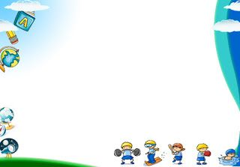

CHÀO TẠM BIỆT QUÝ THẦY CÔ VÀ CÁC EM!

